Slide 1
«Філософія»
Освітня програма філософського факультету Харківського національного університету ім. В. Н. Каразіна

Slide 2
Філософська освіта: класично і сучасно.
“Classics ahead of time”

Slide 3
Історія філософської думки
Історія античної філософії
Філософія Стародавнього Сходу
Філософія Середніх віків
Філософія доби Відродження
Філософія Нового часу
Німецька класична філософія
Некласична філософія
Сучасна філософія
Філософія постмодерну
Історія української філософії
Від античності – до сьогодення

Slide 4
Фундаментальні дисципліни
Ґрунтовна база гуманітарної освіти
Філософська пропедевтика
Логіка
Метафізика та онтологія
Гносеологія та епістемологія
Етика
Естетика

Slide 5
Мистецтво мови
Українська мова (за професійним спрямуванням)
Давньогрецька мова
Іноземна мова: англійська / німецька / французька
Основи риторики та теорії аргументації
Логіка
Академічні практики філософського письма
Увага до мов: класичні та сучасні мови.

Slide 6
Різноманіття філософських напрямків
Політична філософія
Феноменологія
Проект Просвітництва і (пост) сучасність
Філософська герменевтика
«Studia Universitatis»: філософія і свобода
Структуралізм і постструктуралізм
Постмодерні стратегії історії
Класична та сучасна психоаналітична теорія
Історія філософської психології
Особистість в історії культури
Екзистенціальна філософія
Соціальна філософія
Філософська антропологія
Практична та комунікативна філософія
Маркс, Ніцше, Фрейд
Основні філософські школи. Ключові філософські дисципліни.

Slide 7
Багатостороння освіта
Політологія
Соціологія
Психологія
Вступ до астрофізики та космогонії
Політичне лідерство та еліти
Сучасні політичні вчення
Ризикологія у сучасному світі
Економічна теорія
Глобалізація і сучасна світ-система
Міжнародні організації і глобальне управління
Культурологія
Правознавство
Історія науки і техніки
Історія літератури та мистецтв
Методологія міждисциплінарних досліджень
Великий вибір навчальних предметів: від астрофізики – до ризикології.

Slide 8
Перспективи працевлаштування
В міжнародних проектах та інституціях
В освітніх установах: університетах, академіях, коледжах, школах.
В журналах, інтернет-виданнях, на телебаченні
В органах центральної влади, місцевого самоврядування та неурядових організаціях
В закладах культури і мистецтва: арт-центрах, галереях, музеях
Широкий спектр можливостей у сфері освіти, культури, суспільного життя.

Slide 9
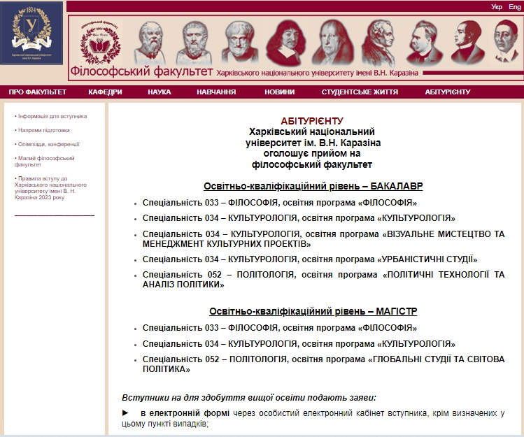
ЗНО/НМТ для вступу
Детально на: http://philosophy.karazin.ua/ua/abiturient/abiturient1.html

Slide 10
Кафедра теоретичної і практичної філософії імені професора Й.Б. Шада
Площа Свободи, 6.
(057)7075271
http://philosophy.karazin.ua/
philosophy.1804@karazin.ua

